Slide 1
一把全新的科学解剖刀 ——GoPubMed的使用
李彩虹
滨州医学院图书馆
Le-rainbow@163.com

Slide 2
一、为什么要使用GoPubMed（why？）
二、GoPubMed简介
三、GoPubMed的使用
四、案例分析
。
内 容

Slide 3
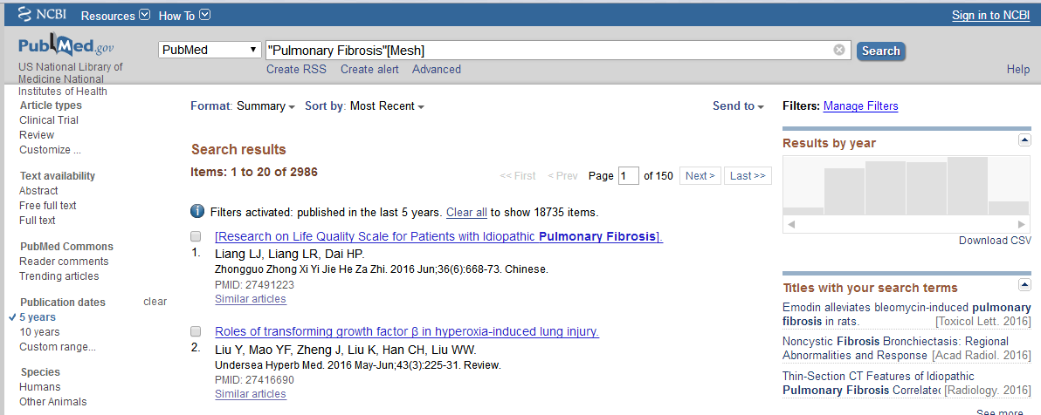
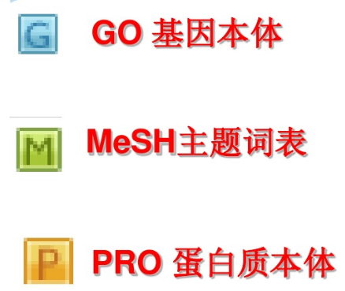
一、 Why？
为什么GoPubMed有如此强大的功能？
PubMed的海量数据相关但是无序，即使使用主题检索并进行出版时间的限定后，仍有大量文献需进行阅读筛选，极大的影响了检索效率，怎么办？
PubMed可以对检索结果进行简单地排序、筛选，但是当检索者希望对结果有更深层次的分析, 以便更快速, 更精准的利用检索结果的时候，怎么办？
——使用知识挖掘工具GoPubMed，一个可以对PubMed检索结果进行探索、分析的工具。
这些本体
包括生物医学
所有概念
及其语义关系

Slide 4
二、GoPubMed简介
GoPubMed是2005年由德国Transinsight公司推出的具有搜索功能与统计分析功能的生物医学检索系统——对PubMed 进行智能检索、分类导航和深度开发的工具, 也是一种对检索结果进行多角度统计分析的软件。
http://www.gopubmed.org
http://www.gopubmed.com
GoPubMed 是为PubMed 而诞生的, 它的数据源与美国国立医学图书馆NCBI 平台上的PubMed 完全一样, 其本身并没有数据库。

Slide 5
原理：将读者检索提问词提交给PubMed,接收PubMed的检索结果，利用GO(Gene Ontology,GO一基因本体)、MeSH(Medical Subject Headings，医学主题词表)和UniProt（Universal Protein Resource，统一蛋白质资源）对检索结果进行提炼
利用算法从中提取GO 术语、MeSH主题词、UniProt蛋白质名称，自动生成临时基因本体、医学主题词表和蛋白质仓库，从而对检索结果进行分类
检索者可以根据这些分类快速找到自己需要的文献，从而大大缩短阅读检出文献的时间

Slide 6
GoPubMed的分类统计分析功能——四个“W”
what
who
where
when

Slide 7
介 绍
what
who
where
when
对检索的主题内容进行分类统计
对作者信息进行分类统计，可以找到相关研究领域的领先科学家或研究中心
对作者国家信息、出版物信息进行分类统计。
对出版时间进行分类统计，一方面按年统计检索结果的项目, 另
一方面按出版时间距离统计检索结果

Slide 8
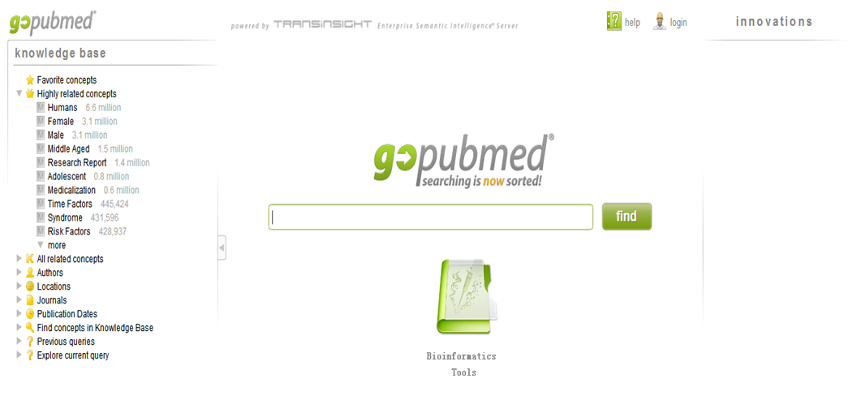
GoPubMed界面

Slide 9
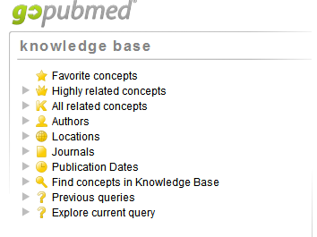
Who
研究作者列表
Where
研究的分布地区和期刊
When
按时间分析或寻找最新文献
What
高频词和研究领域分类

Slide 10
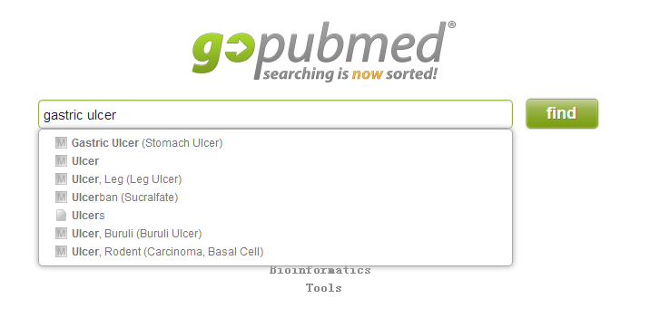
三、GoPubMed的使用
自动显示备选主题词，可选择相应主题词，也可使用关键词，点击“find”进行检索。可以输入多个检索词检索，检索词之间执行逻辑“与”运算。

Slide 11
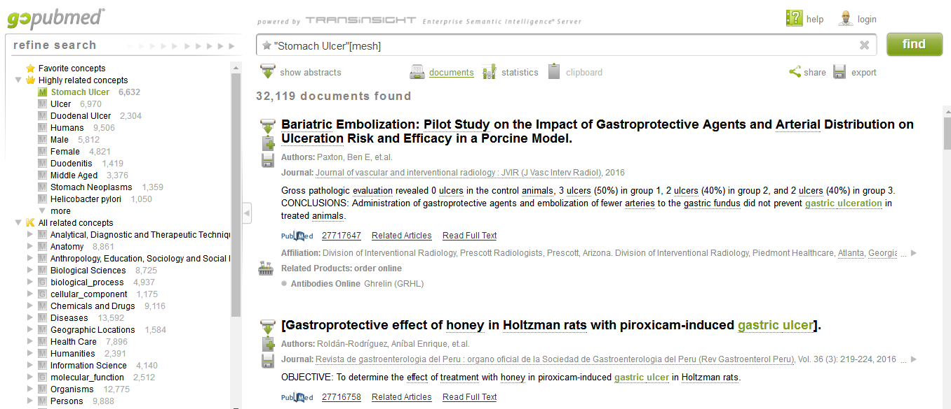
What分析
高度相关的概念列表
结果显示页面左侧有知识分类和导航。相关文献中（标题、摘要等）出现的检索词已被标记成绿色。与检索词相关的MeSH词和GO、蛋白质术语被抽取出来，且分别标注“Ｍ”、“Ｇ”和“P”符号以区分来源。
按研究领域分类

Slide 12
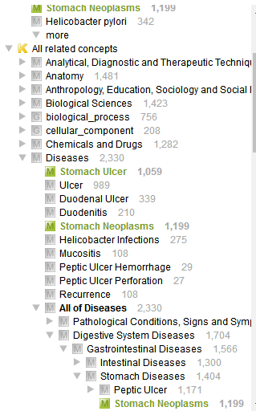
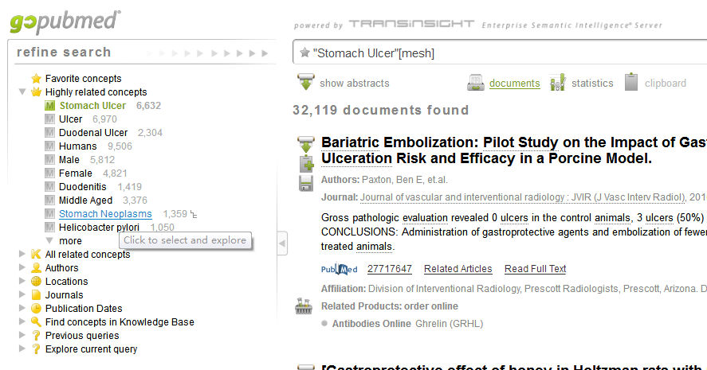
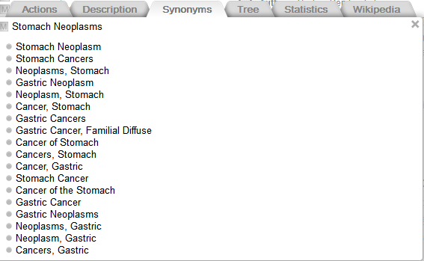
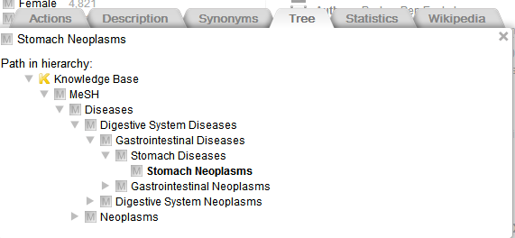
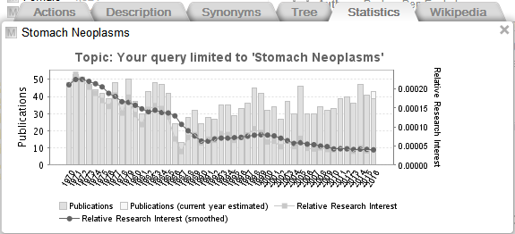
“Actions”的三个选项分别对应如下：
“Browse” —— “浏览包含该检索词的检索结果”
“With” —— “返回限定该检索词的检索结果”
“Without” —— “返回不含该检索词的检索结果”
对于每个提取出来的检索词，系统都提供“Actions（处理）”“Description（说明）”“Synonyms（同义词）”“Tree（树状结构图）”和“Statistics（数据统计）”的相关信息；而对于MeSH 词，系统还提供“Wikipedia（维基百科）”链接，用户可以方便的获取需要的内容。

Slide 13
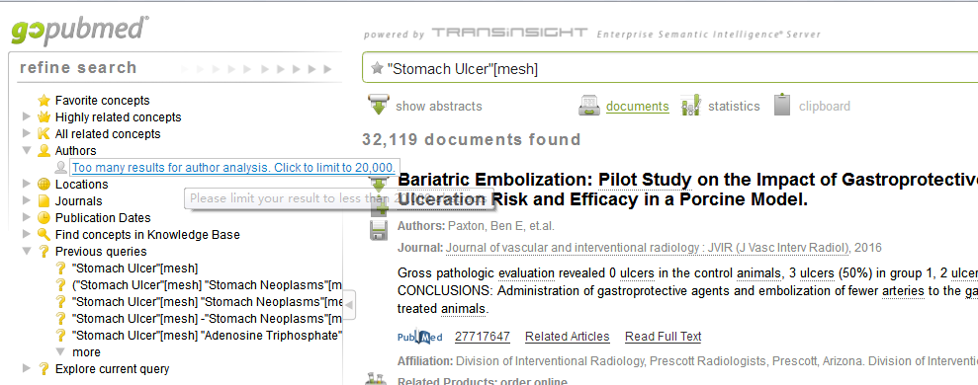
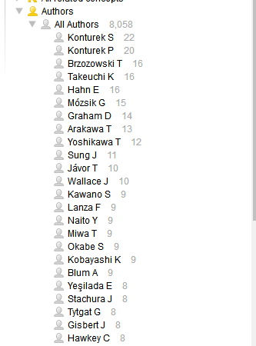
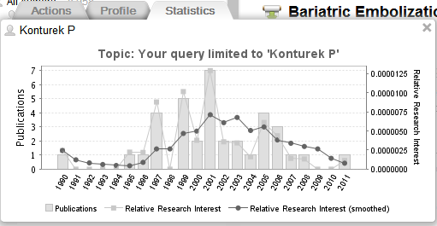
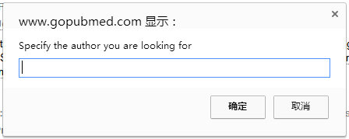
Who分析
-

Slide 14
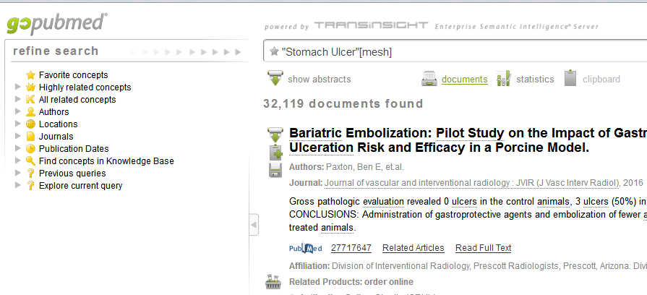
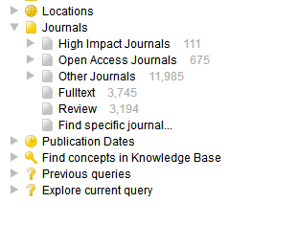
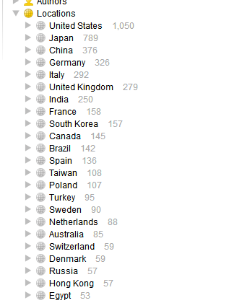
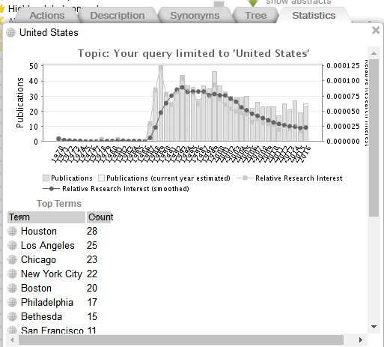
Where分析

Slide 15
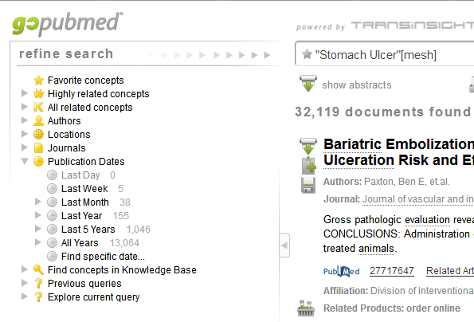
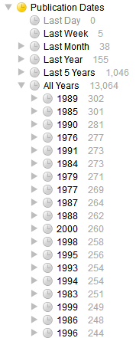
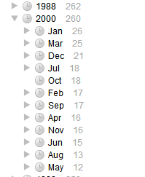
When分析

Slide 16
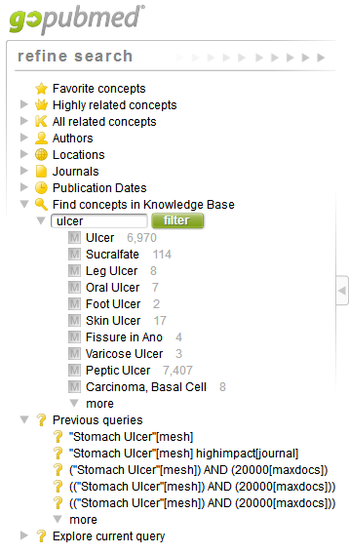
在当前知识库中查找特定概念
检索历史

Slide 17
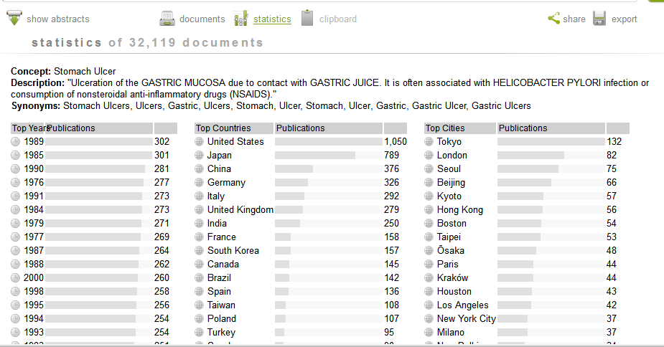

Slide 18
认识肺纤维化（Pulmonary Fibrosis），我该了解哪些内容？
四、案例分析
哪些国家、哪些作者做得比较成熟，做了什么？发表的文章主要分布在哪些杂志？
发展趋势，最近做了哪些研究？
肺纤维化
包括那些研究方向，研究热点在哪里？
相关的高分文章如何快速定位查找？

Slide 19
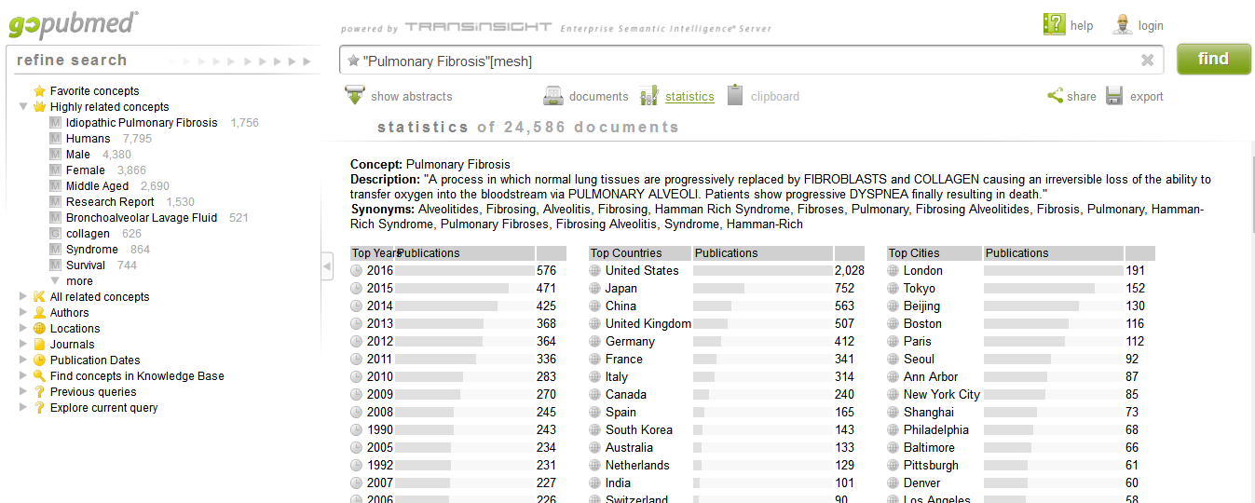
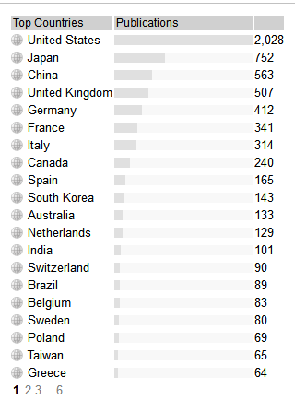
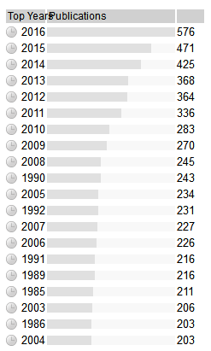
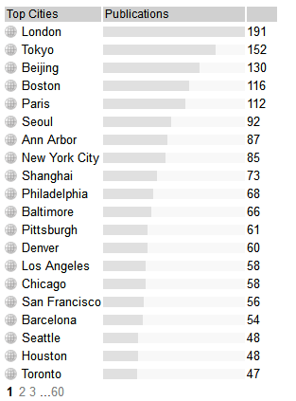
年代分布
国家分布
城市分布
输入检索词
点击分析

Slide 20
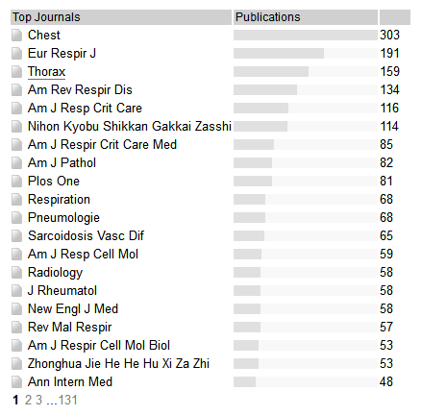
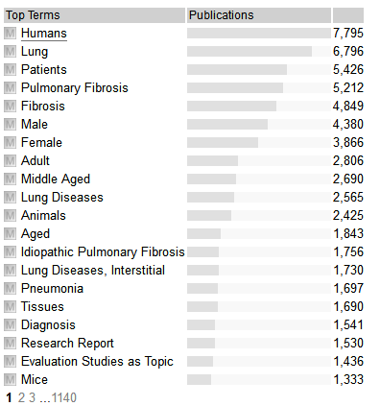
期刊分布
主题分布

Slide 21
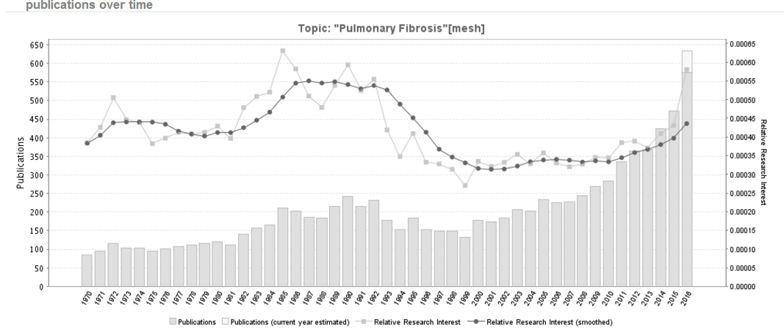
课题发展趋势
文献量年度分布与相对研究兴趣指数曲线

Slide 22
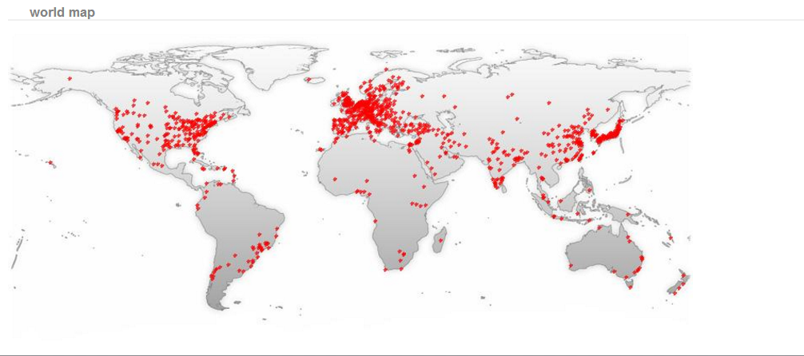
地区分布图

Slide 23
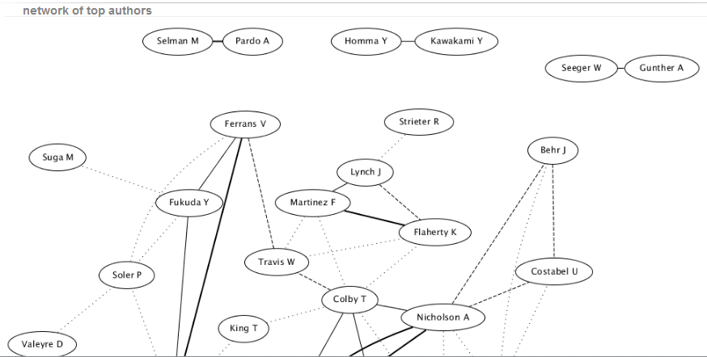
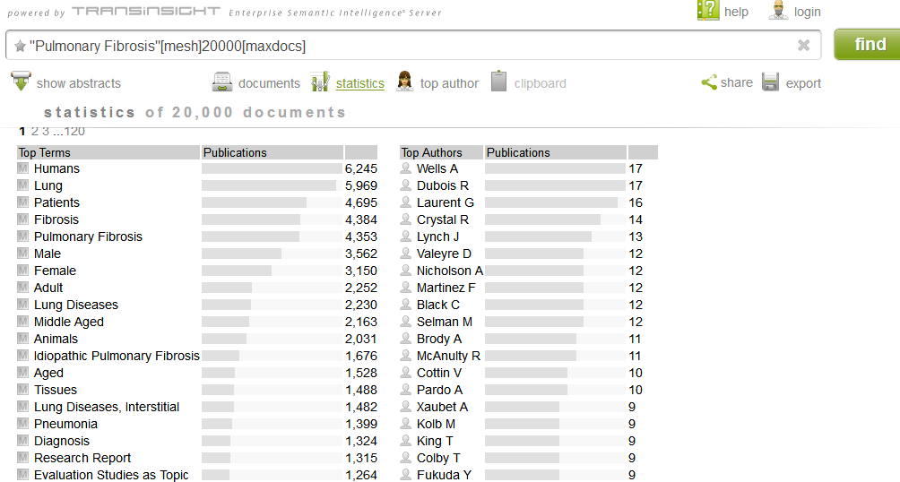
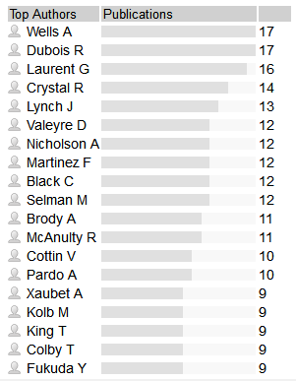
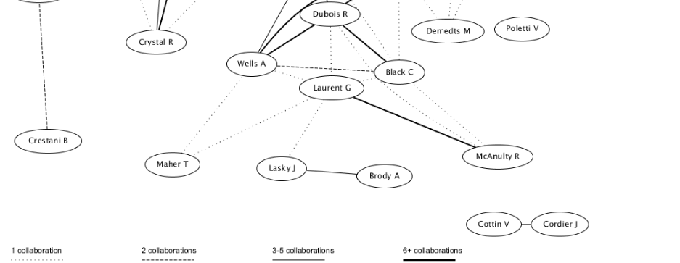
作者发文统计
研究人员关系网
文献数量限定在20000以内
点击分析
线条越多，线型越多，地位越重要
增加了对作者发文以及作者合作关系分析

Slide 24
以上，可为判明权威、寻找合作、分析趋势提供参考

Slide 25
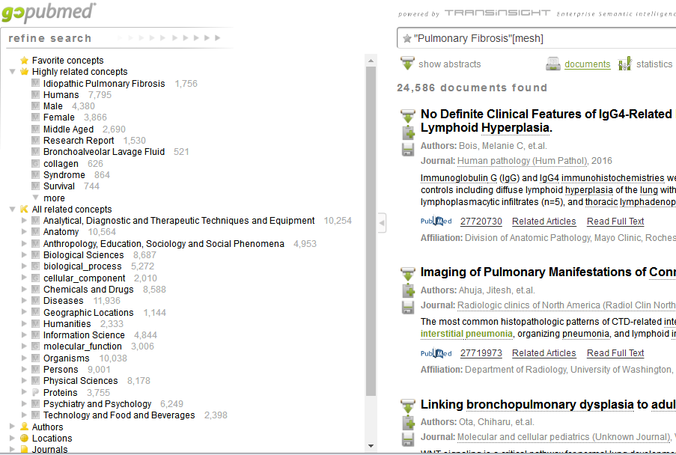
高度相关概念列表
按研究领域
分类

Slide 26
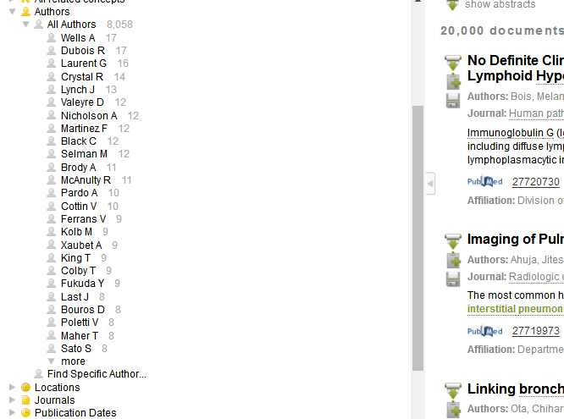
了解专家们的研究

Slide 27
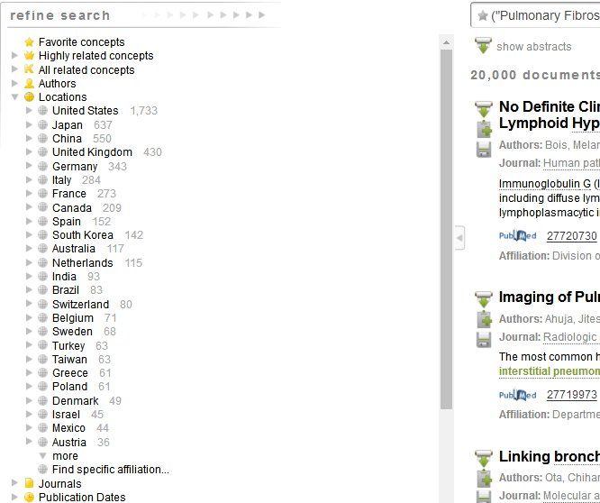
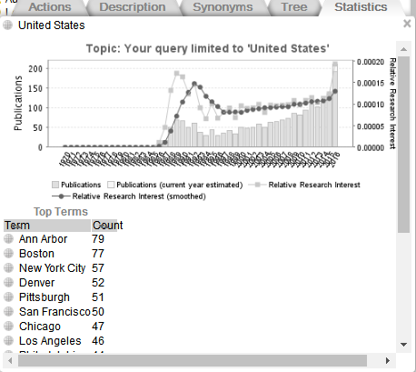
了解研究的区域分布

Slide 28
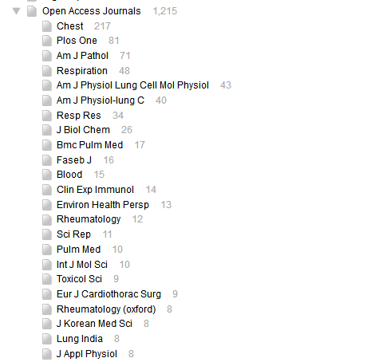
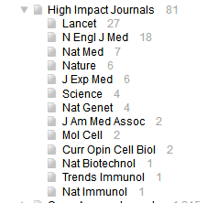
用稿期刊分析

Slide 29
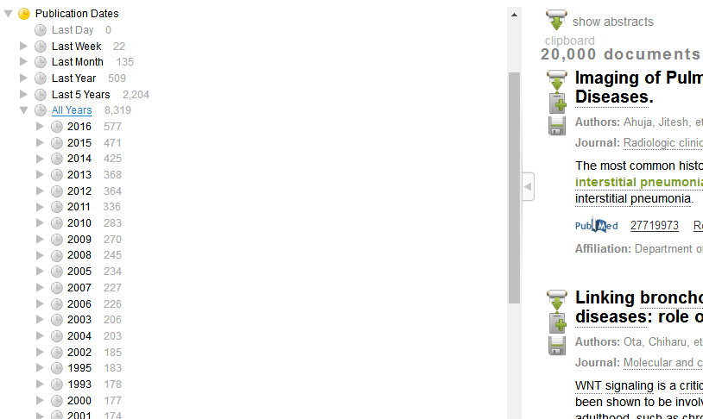
寻找最新文献，了解研究进展
按时间分析

Slide 30
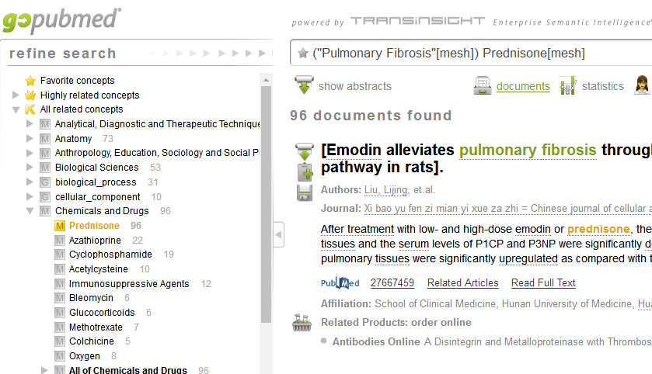
了解某类药物在疾病治疗应用的情况
了解prednisone用于肺纤维化治疗的情况

Slide 31
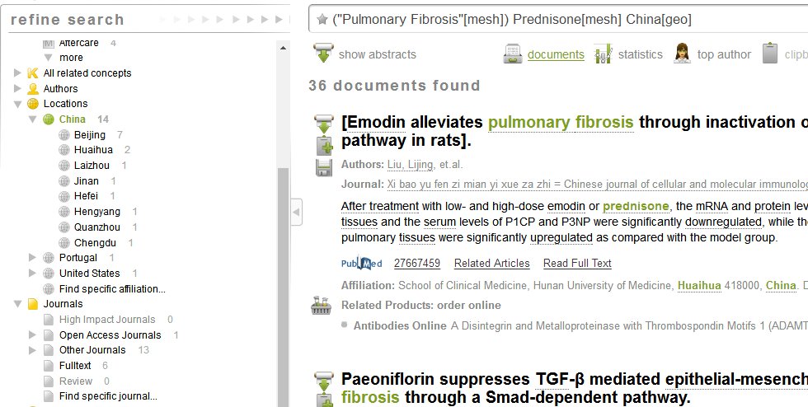
查找中国使用prednisone治疗
肺纤维化的研究文章
查看这些文章的期刊分布

Slide 32
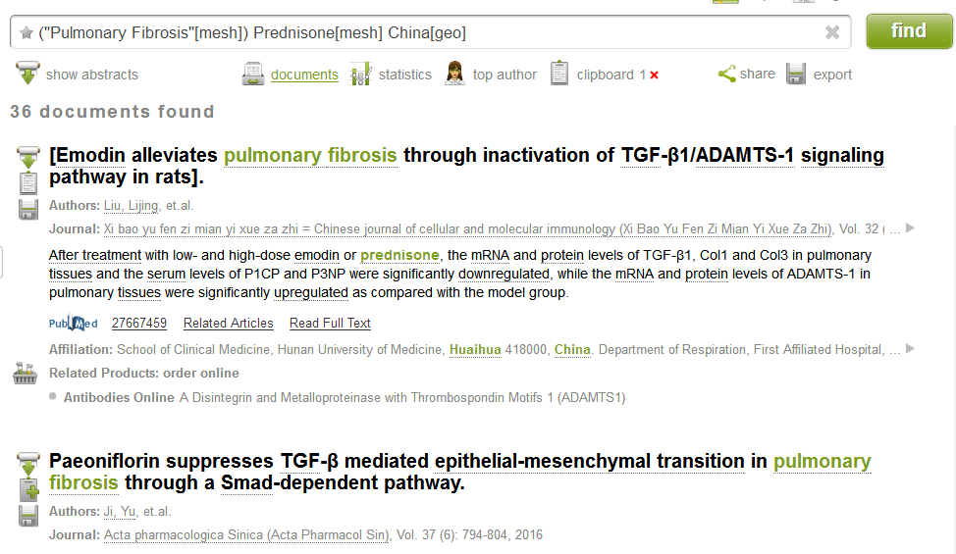
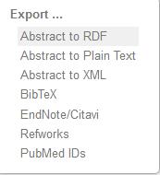
查看详细摘要

Slide 33
Thanks！

